Slide 1
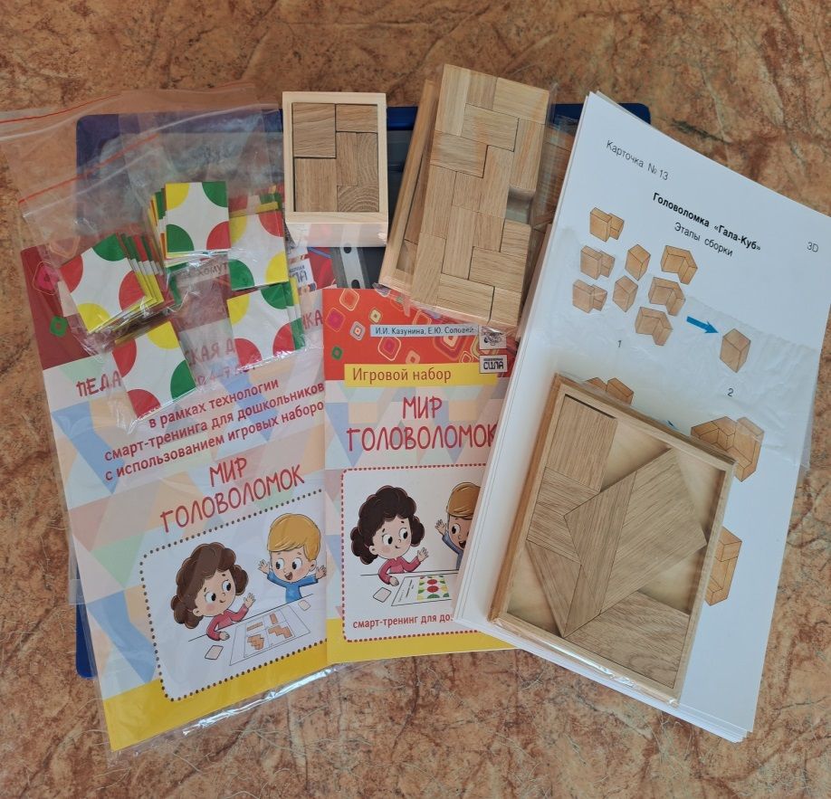
Развитие интеллектуальных способностей
с использованием игрового набора
«Мир головоломок» смарт-тренинг для детей старшего дошкольного возраста.
Е.А. Сюгина, учитель-дефектолог

Slide 2
Интеллектуальное развитие –
это багаж знаний и способность применять эти знания в нестандартных ситуациях.

Slide 3
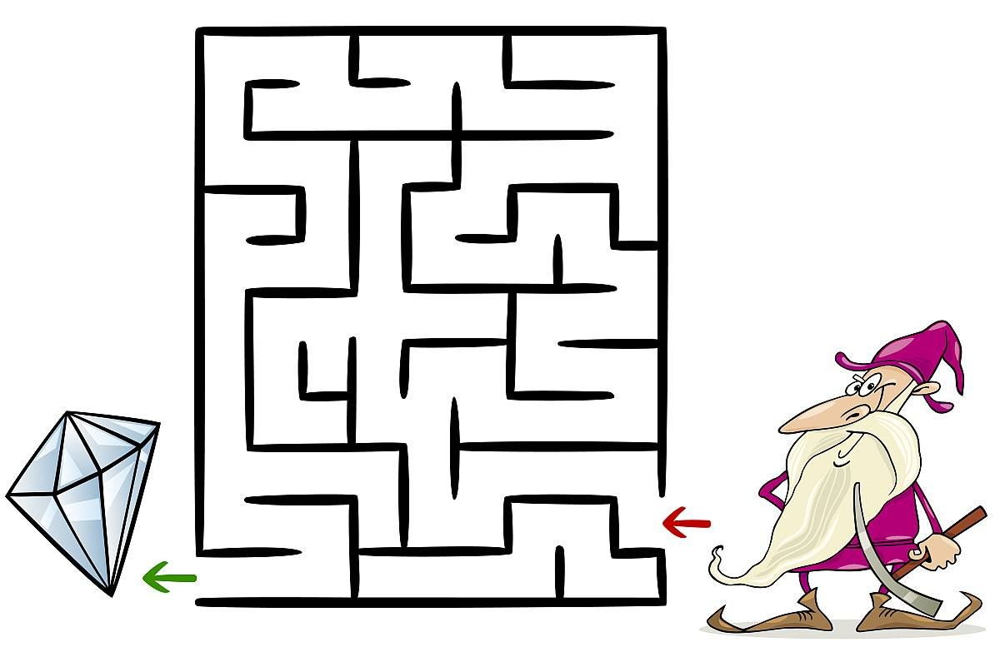
Слово «головоломка» произошло от выражения «ломать голову» - решать трудноразрешимую задачу.
Цели и задачи у всех головоломок одинаковые:
учить детей обдумывать и планировать свои действия,
формировать умение строить от простого к сложному,
способствовать развитию познавательного интереса, мелкой моторики, памяти, речи, внимания, логического, пространственного мышления.

Slide 4
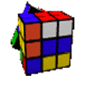
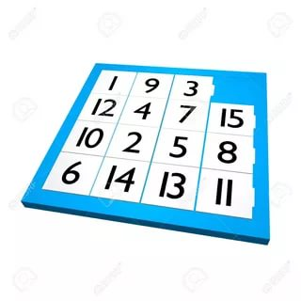
Немного истории и интересные факты
1. Самая известная головоломка на сегодняшний день — кубик Рубика, изобретенная Эрне Рубиком в 1974 году.
2. «Пятнашки» — самая популярная головоломка во всем мире на рубеже XIX и XX веков.
3. Головоломки со спичками стали популярными в конце XIX века, когда была издана книга шведского педагога Софуса Тромгольта «Игры со спичками. Задачи и развлечения».

Slide 5
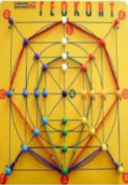
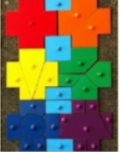
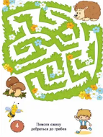
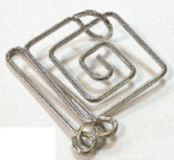
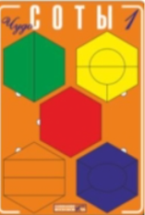
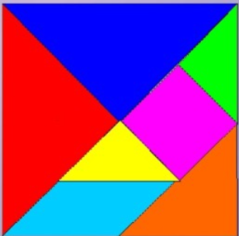
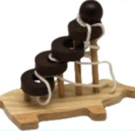
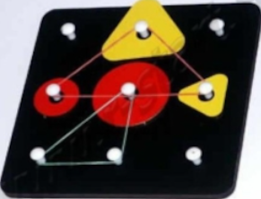
КЛАССИФИКАЦИЯ ИГР-ГОЛОВОЛОМОК ДЛЯ ДЕТЕЙ СТАРШЕГО ДОШКОЛЬНОГО ВОЗРАСТА
Устные головоломки.
Головоломки с предметами.
Механические головоломки
Печатные головоломки
1. Устные головоломки – задачи, полное условие которых может быть сообщено в устной форме, не требующие для решения привлечения никаких дополнительных предметов (загадки, шарады, данетки и т.п.).

Slide 6
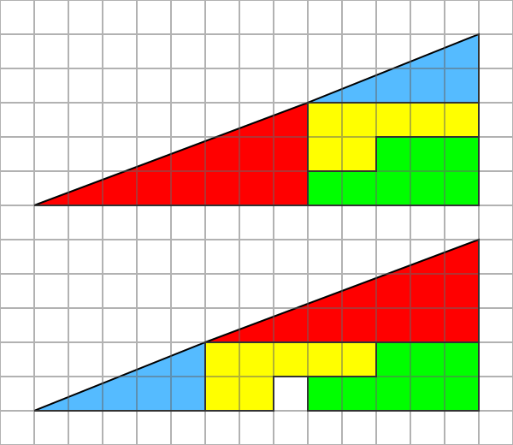
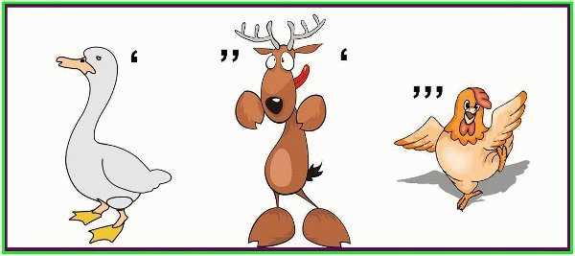
Устные головоломки
Это головоломки, условие которых может быть передано в устной речи без привлечения каких-либо дополнительных предметов.
К ним можно отнести: ребусы, загадки, шарады, парадоксы.
Первый слог - местоименье, Второй - весенний месяц яркий, В конце частица для смягченья, В целом - остров очень жаркий. (Я-май-ка)

Slide 7
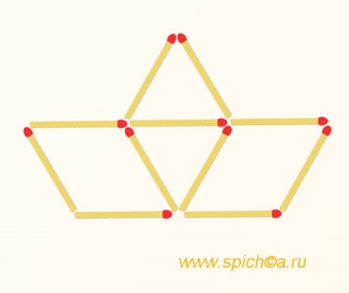
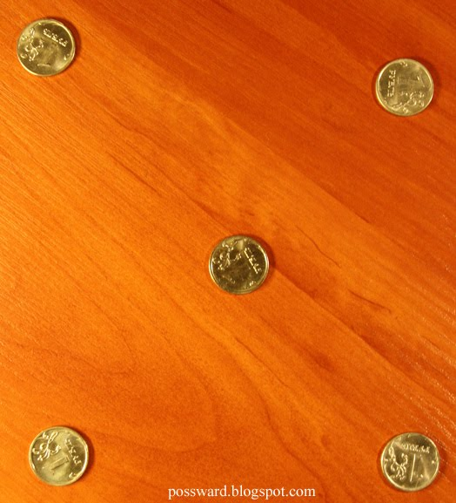
ГОЛОВОЛОМКИ С ПРЕДМЕТАМИ
Это головоломки, в которых активно используются обычные бытовые предметы: головоломки со спичками, монетами, карточные головоломки.

Slide 8
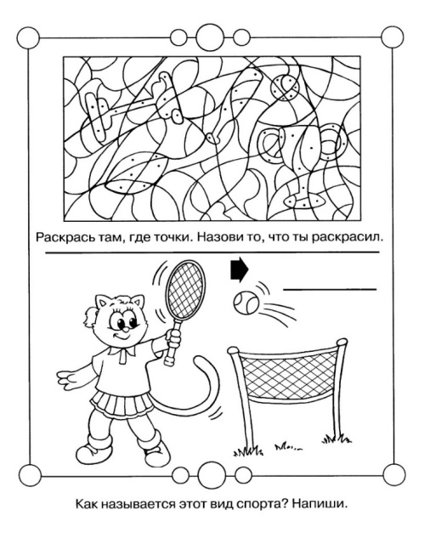
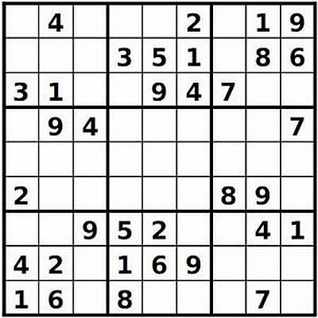
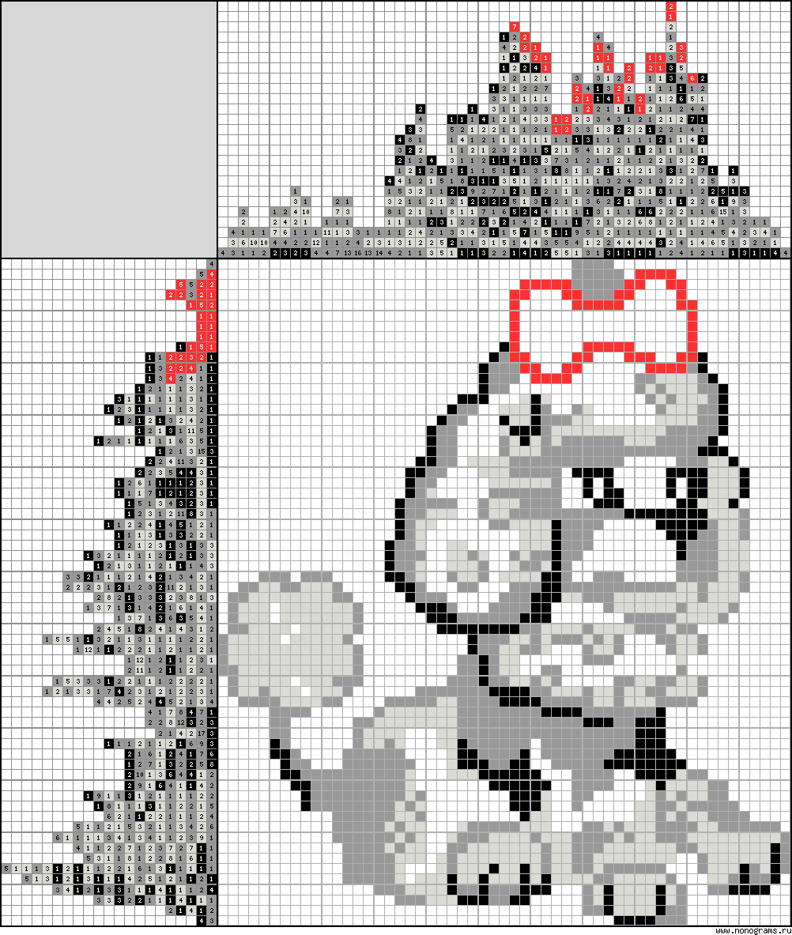
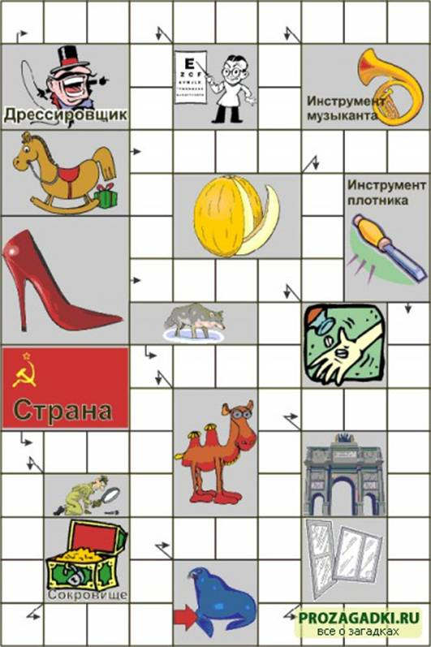
ПЕЧАТНЫЕ ГОЛОВОЛОМКИ
Это те головоломки, для выполнения которых необходима бумага и карандаш.

Slide 9
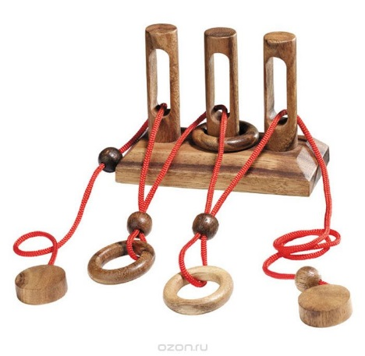
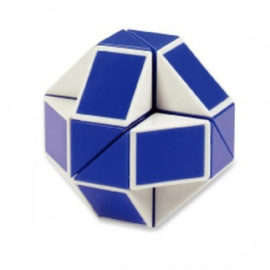
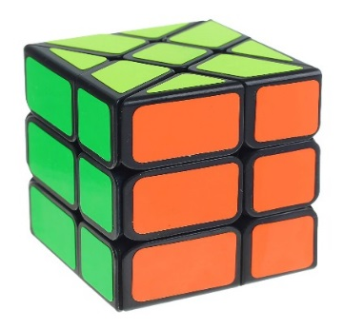
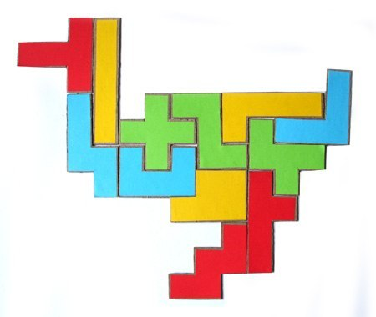
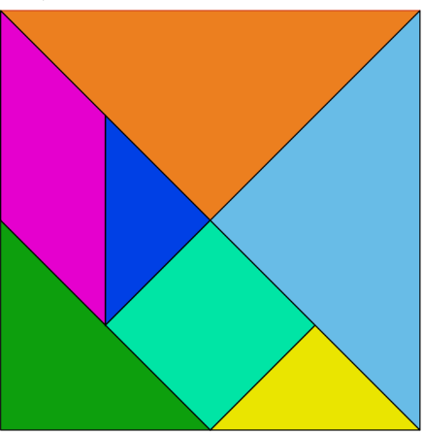
Механические головоломки
Это всевозможные проволочные головоломки, головоломки типа Кубика Рубика, пазлы пентамино и др.

Slide 10
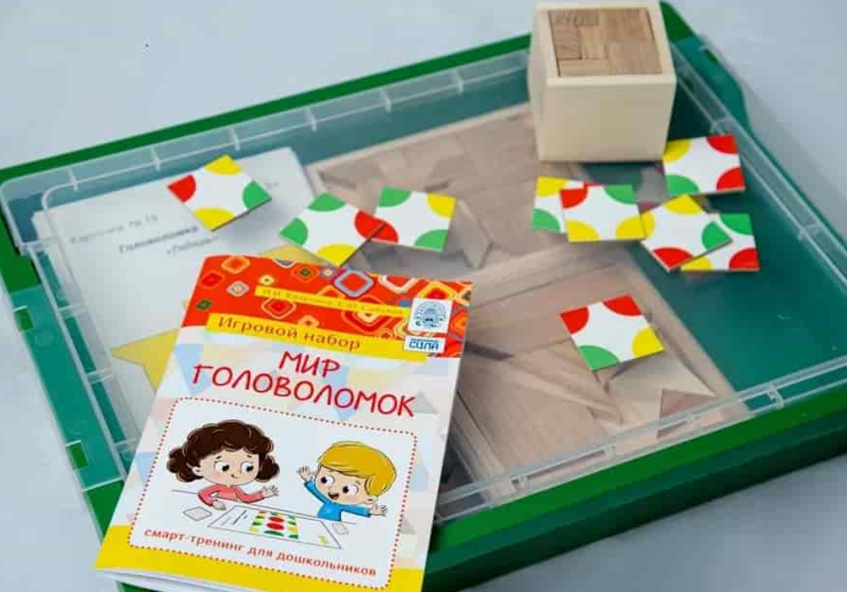
«МИР ГОЛОВОЛОМОК»
смарт – тренинг для дошкольников
С 2024 г. наш Центр является сетевой инновационной площадкой по теме «МИР ГОЛОВОЛОМОК» смарт-тренинг для дошкольников.
Цель проекта: развитие творческих и умственных способностей детей старшего дошкольного и младшего школьного возраста.

Slide 11
Smart (по-русски «умная») тренировка — это тренировка ума.

Slide 12
Этапы формирования игры с головоломками
Этап
- Создание у детей положительного отношения к играм-головоломкам
Привлечение внимания к способам действий с игрой
II. Этап
Ознакомление и изучение головоломки
Зрительное обследование частей головоломки
Тактильное обследование головоломки
Подсчет количества частей головоломки
Целостная фигура, которая получается при правильном сложении головоломки

Slide 13
Этапы формирования игры с головоломками
III. Этап. Формирование специфических игровых действий с головоломкой
- Совместно со взрослыми
- По подражанию
- Самостоятельно
по образцу без предъявления образца
Собранная головоломка
Схема
По памяти

Slide 14
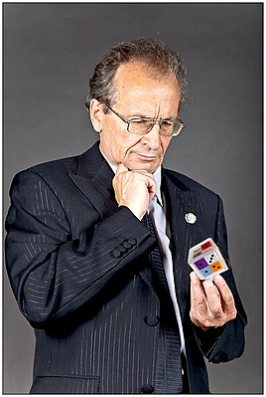
Красноухов Владимир Иванович
родился 14 августа 1944 года,
- изобретатель развивающих игр и механических головоломок, автор игрового набора «Мир головоломок».

Slide 15
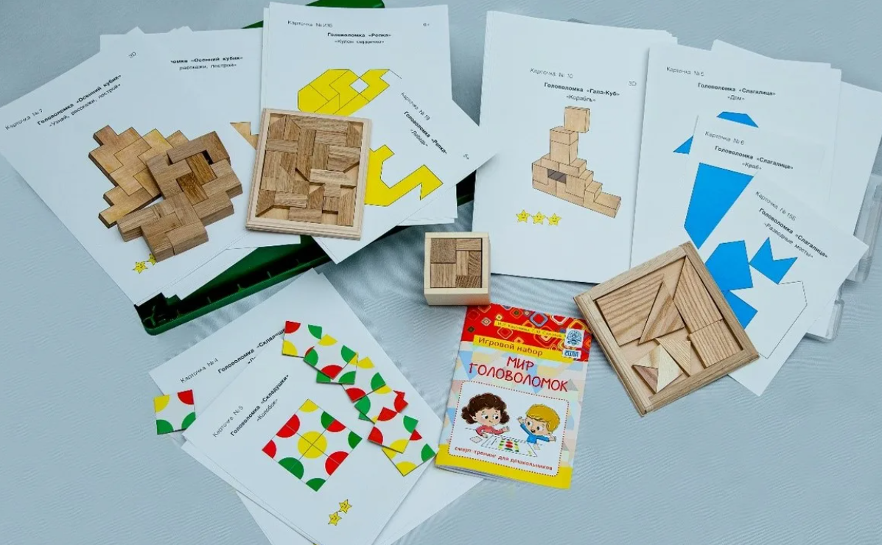
Игровой набор «Мир головоломок» включает в себя 5 игр-головоломок:
- Складушки
- Слагалица
- Осенний кубик
- Гала-куб
- Репка

Slide 16
"Складушки"
Головоломка представляет собой набор из 9 квадратных фишек с нанесёнными на них рисунками в виде ¼ круга, расположенных по углам, которые окрашены в три цвета.
Суть игры-в составлении
рисунка путём соединения
квадратных фишек так, чтобы
углы или стороны совпали
по цвету.

Slide 17
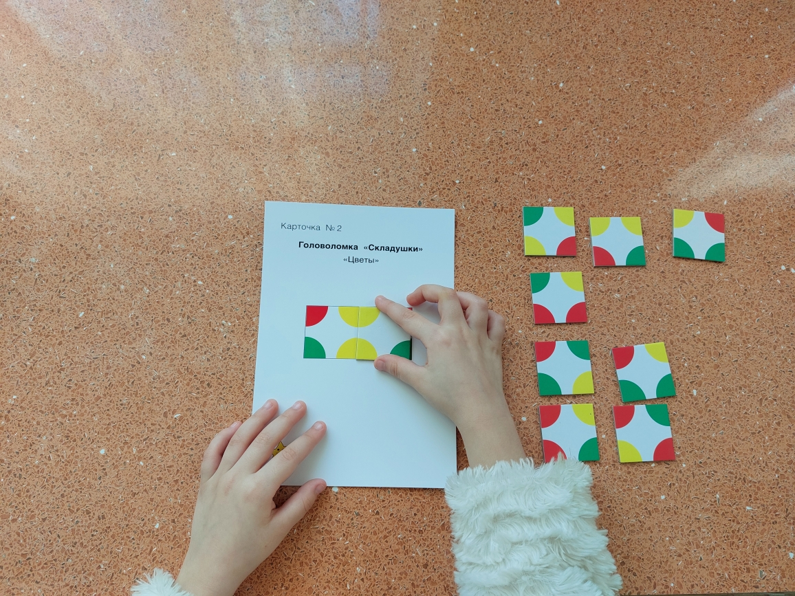
"Складушки"
Первый уровень сложности

Slide 18
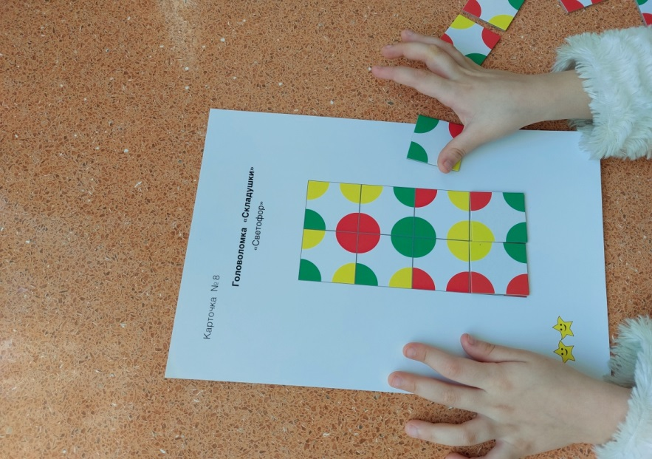
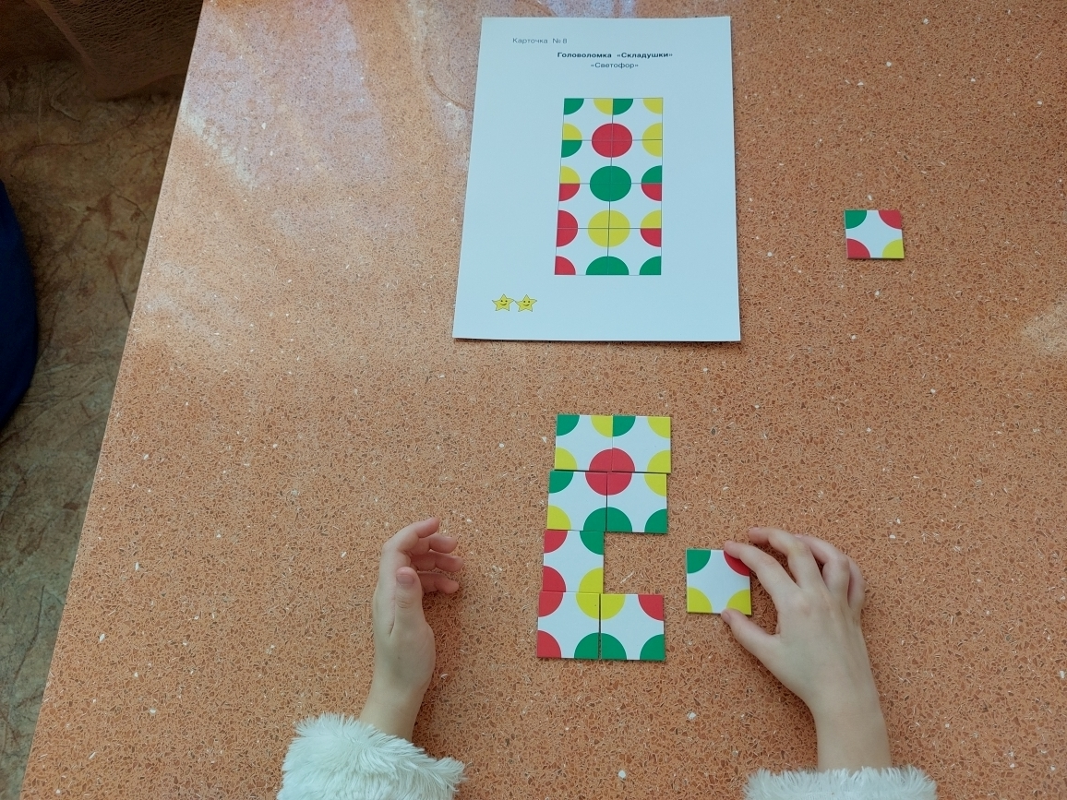
"Складушки"
Второй уровень сложности

Slide 19
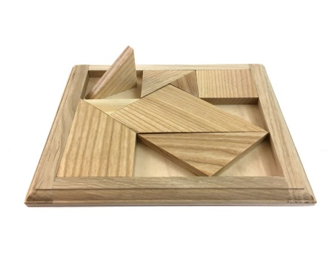
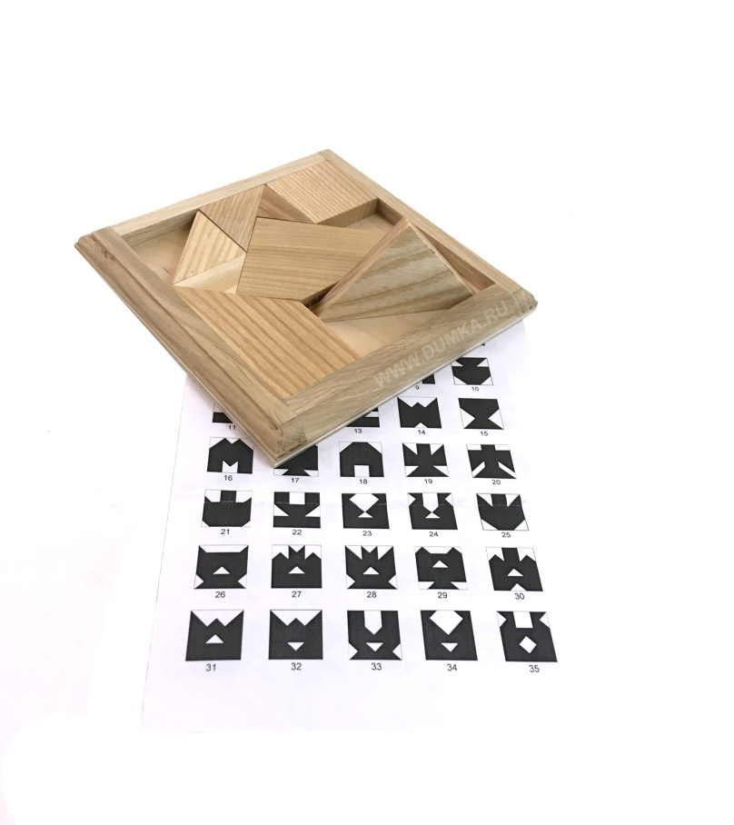
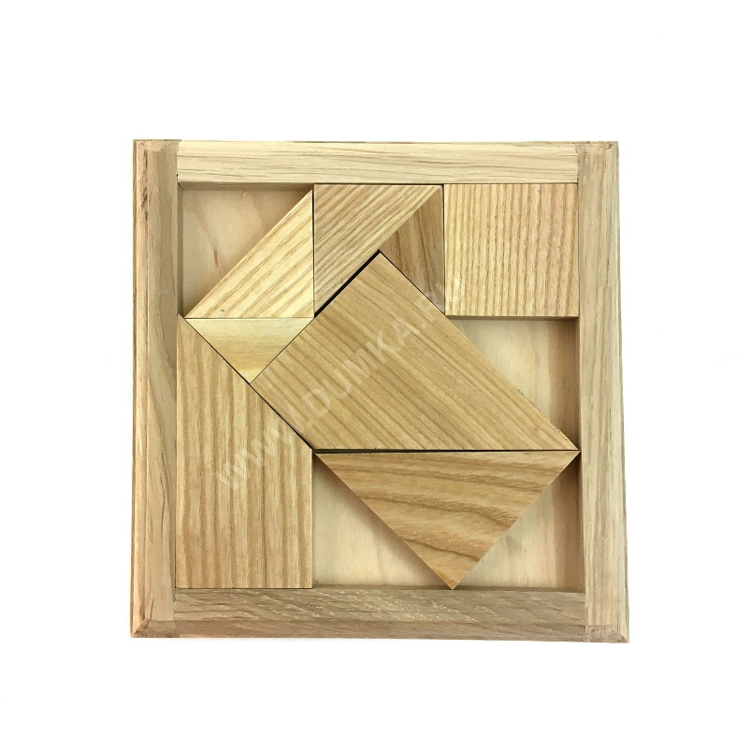
Головоломка "Слагалица"
Игра-головоломка «Слагалица» состоит из 7 игровых элементов и коробочки.
Суть игры:
1. Составление жанровых картинок 2. Составление фигур по заданным силуэтам 3. Составление фигур с заданными свойствами

Slide 20
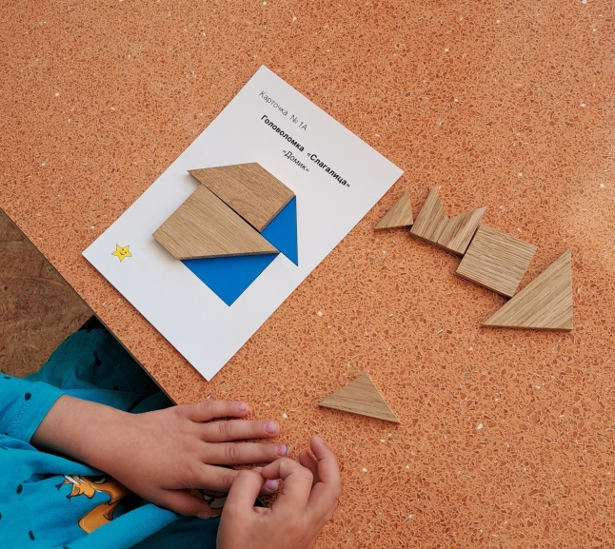
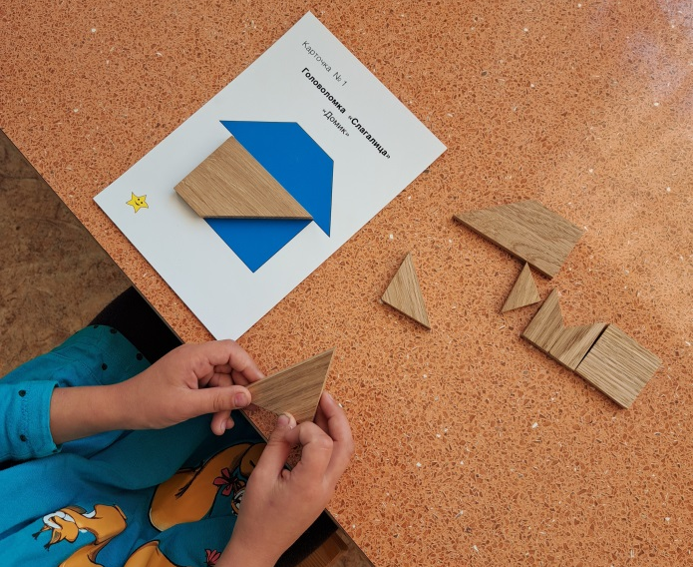
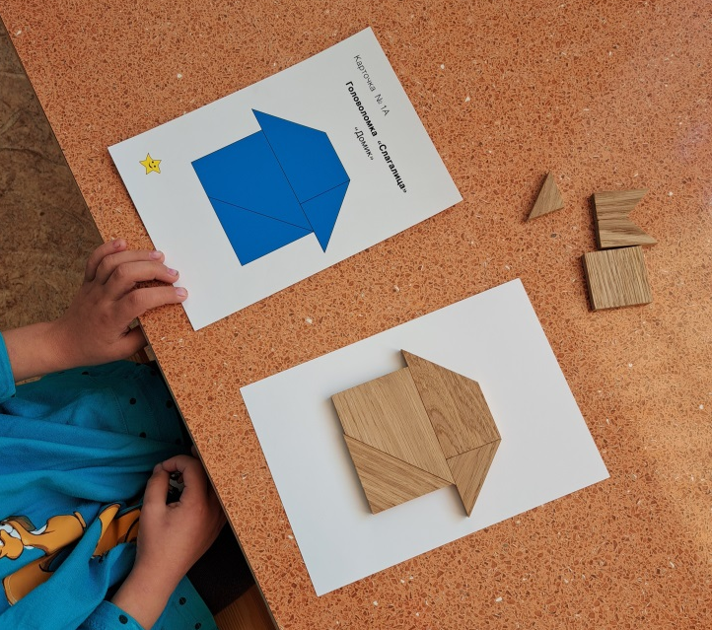
Головоломка "Слагалица"
2. Без контура
1. По контуру
3. Сложи рядом

Slide 21
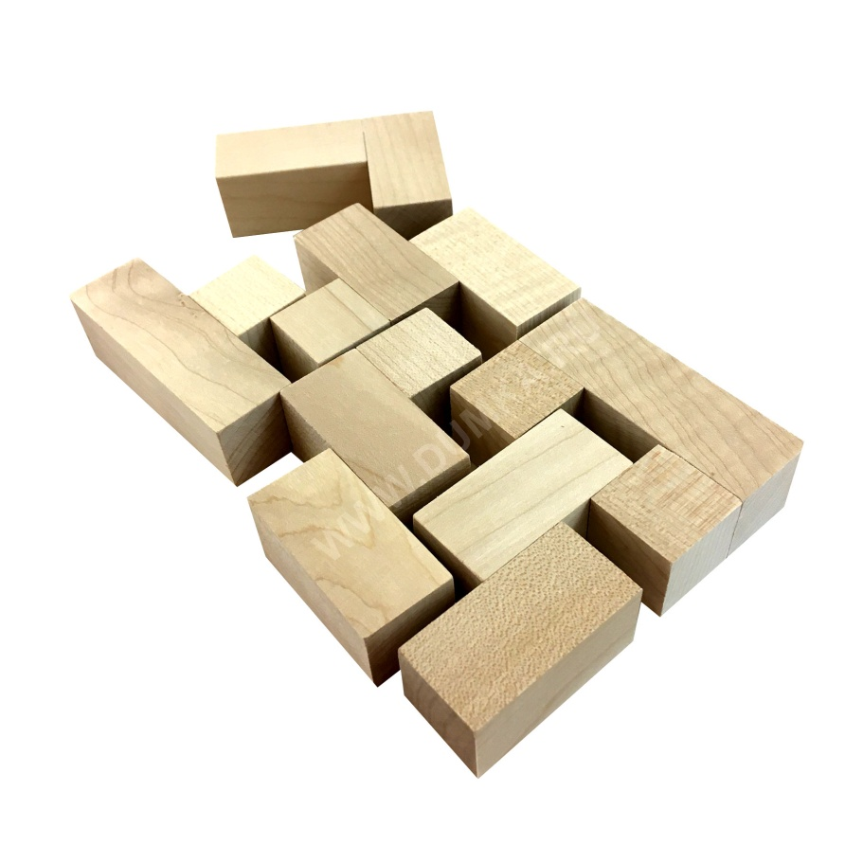
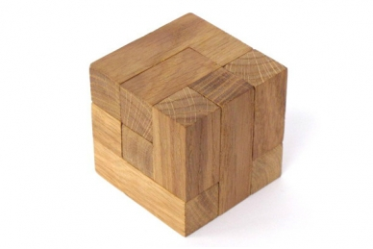
Головоломка «Осенний кубик»
Представляет собой набор из 6 деревянных игровых элементов.
Суть игры- составление конструкций 2D и 3D моделирования, используя все имеющиеся детали.

Slide 22
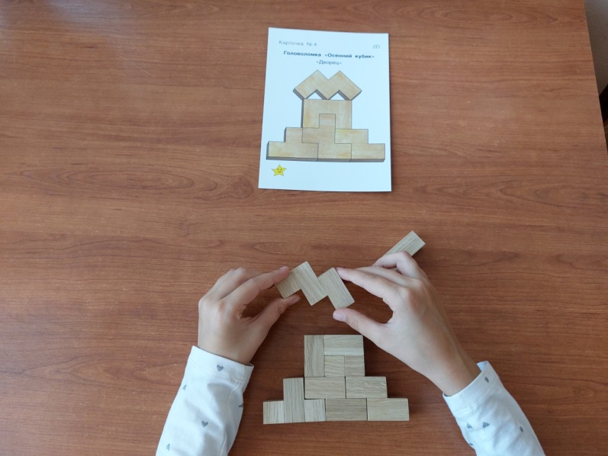
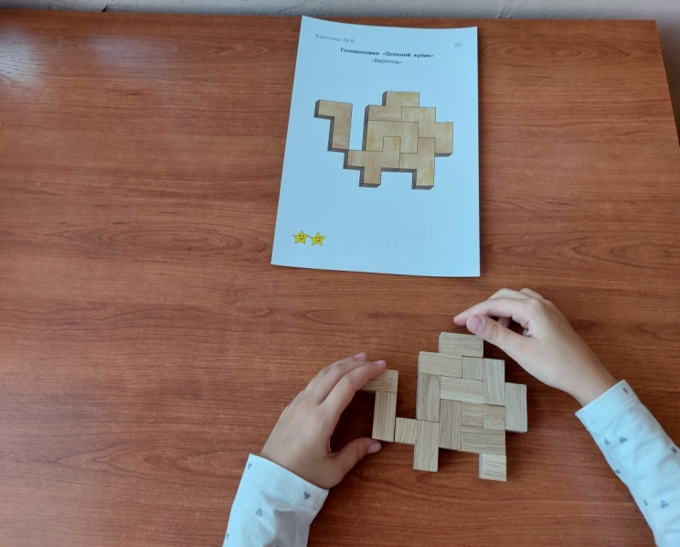
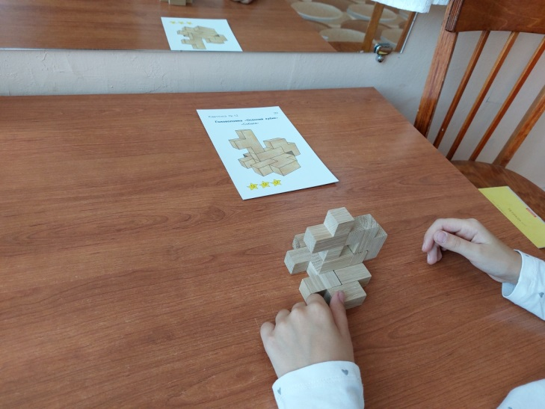
Головоломка «Осенний кубик»
2.
1.
3.

Slide 23
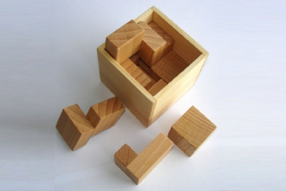
Головоломка «Гала-куб»
В состав головоломки "Гала-куб" входят: деревянная коробочка и 8 рабочих элементов (это кубики и параллелепипеды).
Суть игры- выполнить различные постройки из элементов набора, познакомиться с симметрией.

Slide 24
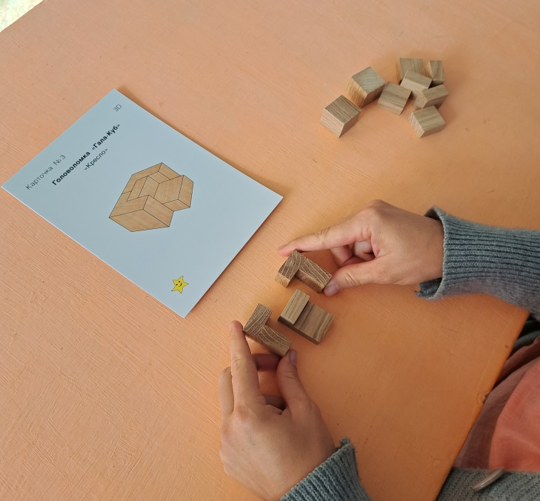
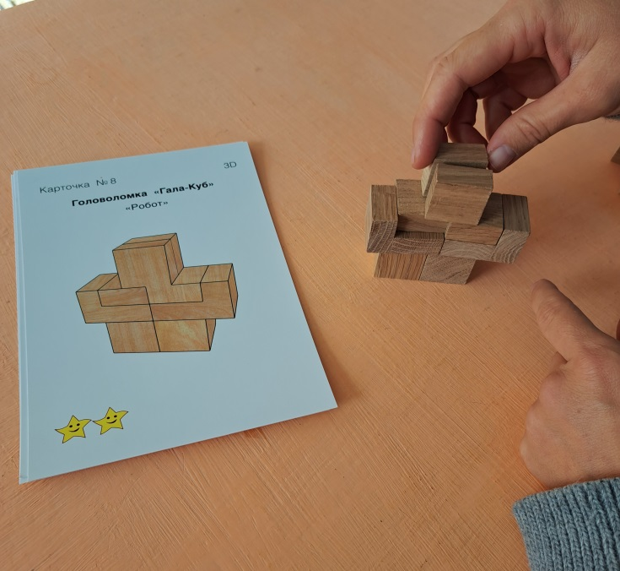
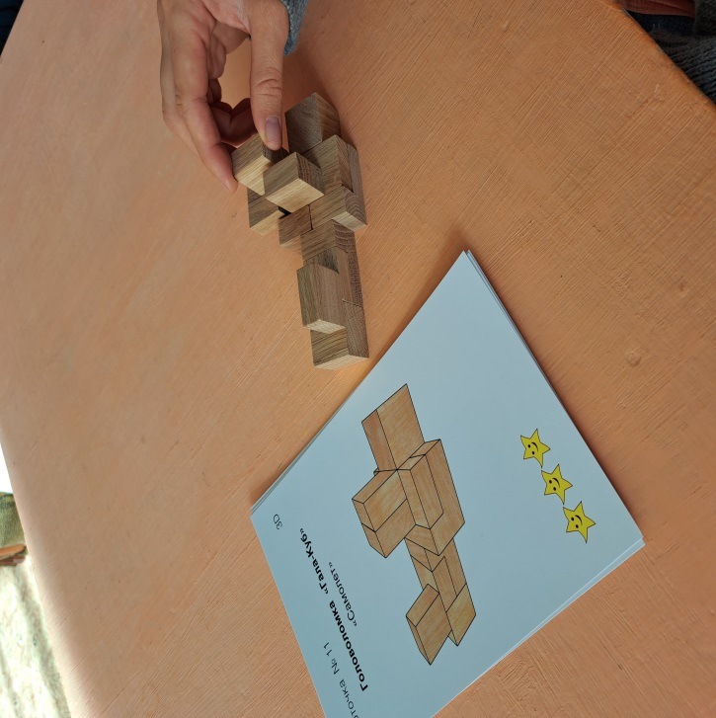
Головоломка «Гала-куб»
1.
2.
3.

Slide 25
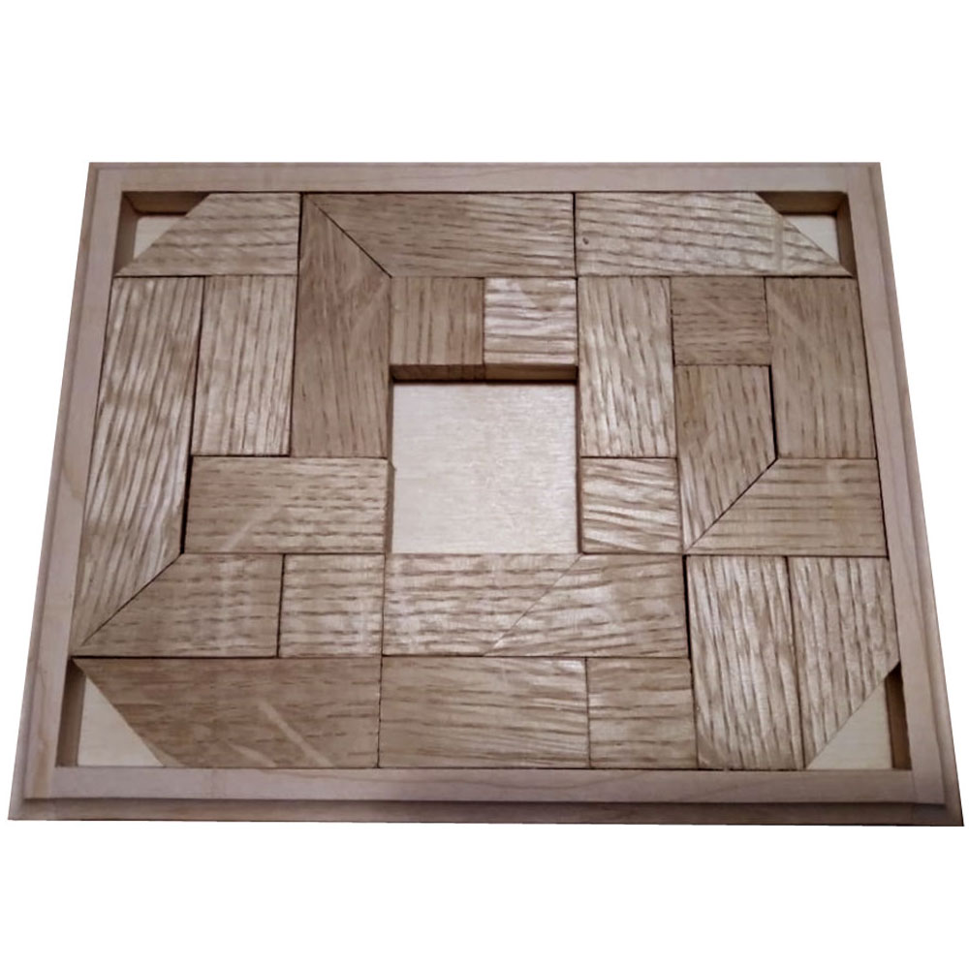
Головоломка «Репка»
Представляет собой набор из 12 деревянных элементов разной конфигурации, уложенных в коробочку.
Суть игры – составление различных образов из элементов набора путём наложения, соотнесения с изображением на карточке и подбора недостающих элементов, а также решение головоломки – составление образа по сплошной заливке.

Slide 26
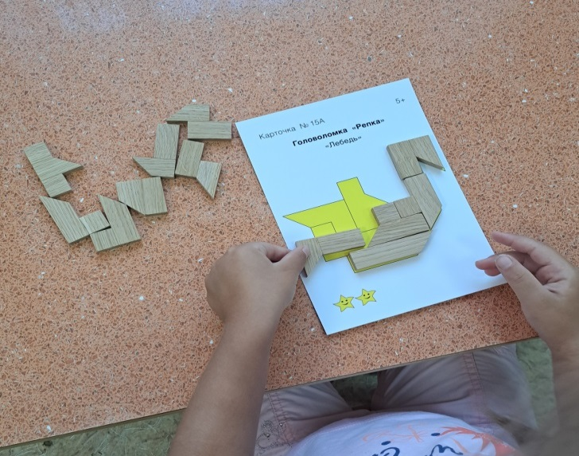
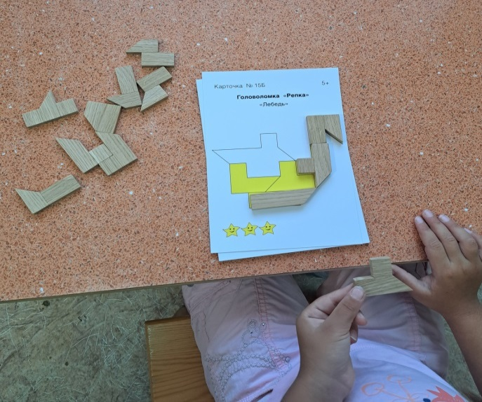
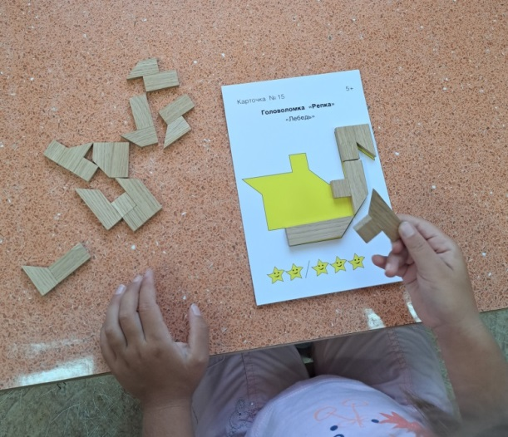
Головоломка «Репка»
2. По контуру и подбор
недостающих элементов
1. По контуру
3. Составление образа по сплошной заливке

Slide 27
Значение игр-головоломок для развития детей дошкольного возраста
• Возможность проявить свою активность в рамках нестандартной, неоднозначной ситуации
• Головоломки позволяют решать одну и ту же задачу несколькими способами, что чрезвычайно полезно для формирования у детей гибкости, инициативности мыслительных процессов, способности переносить сформированные умственные действия на новое содержание
• Развивается умение сосредоточенно думать, способность к длительному умственному напряжению, интерес к интеллектуальной деятельности, познавательный интерес

Slide 28
• Способствуют развитию и становлению нравственно-волевых качеств личности дошкольника, формируют усидчивость и характер
• Способствуют успешной подготовке детей к обучению в школе
Развивают пространственные представления; воображение; конструктивное мышление; сообразительность; целенаправленность в решении практических и интеллектуальных задач.

